Slide 1

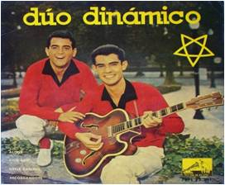
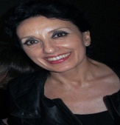

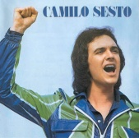
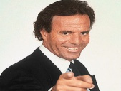
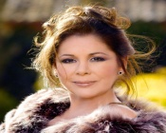
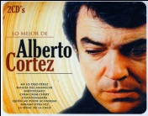



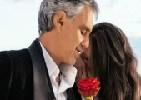
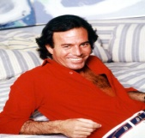

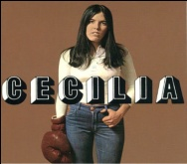
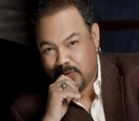



Canciones
para el
Recuerdo
N.º 2
El final del verano
Piensa en mí
Nosotros
La culpa a sido mía
Caballo viejo
Se me enamora el alma
Las palmeras
El reloj
Sabor a mi
Piel canela
Amapola
Mal de amores
Y nos dieron las diez
Un ramito de violetas
Esta vida loca
Vino amargo
José Luis
Pincha en los discos

Slide 2



Accede a la sección que desees desde aquí:
Propia Creación
De la Red
Dedicatorias | Fechas Especiales | Graciosos
Historia y Arte | Lugares | Musicales
Naturaleza y Ciencias | Política | Reflexión
Religiosos | Románticos | Salud
Dedicatorias | Fechas Especiales | Graciosos
Historia y Arte | Lugares | Musicales
Naturaleza y Ciencias | Política | Reflexión
Religiosos | Románticos | Salud
Si deseas recibir pps periódicamente en tu correo electrónico subscríbete aquí:

